Slide 1
머신러닝 기반 OCR
야구 승부예측 프로그램
㈜신라시스템 & Team 6
컴퓨터학부
★ 2013097043 송영민
2016110097 김동환
2016113529 이형민
2016118227 조수현
Notes:
팀소개

Slide 2
목차
기존 프로젝트 개요
개발 목표
개발 일정
향후 계획
논문 일정

Slide 3
기존 프로젝트 개요

Slide 4
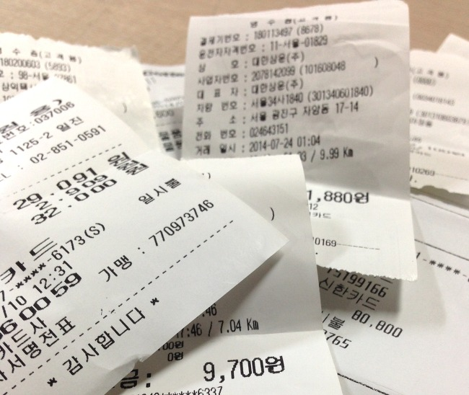


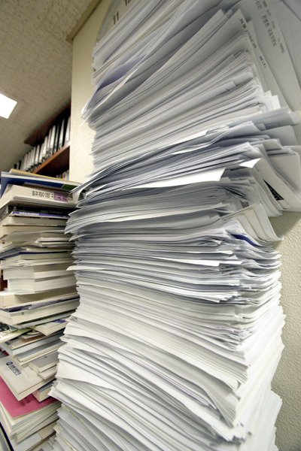

1. 기존 프로젝트 개요
ㄱㄱㅈ
정형 데이터
이미지 데이터
Notes:
6팀 프로젝트의 개발 기본 방향은 다음과 같습니다.
정형화 된 데이터를 데이터베이스에 저장하여 다양한 분야에 활용하고자 했습니다.

Slide 5


1. 기존 프로젝트 개요
ㄱㄱㅈ
이미지 데이터
텍스트 데이터
Notes:
6팀 프로젝트의 개발 기본 방향은 다음과 같습니다.
정형화 된 데이터를 데이터베이스에 저장하여 다양한 분야에 활용하고자 했습니다.

Slide 6


1. 기존 프로젝트 개요
ML
Paper
Receipt
Report..
Notes:
6팀 프로젝트의 개발 기본 방향은 다음과 같습니다.
정형화 된 데이터를 데이터베이스에 저장하여 다양한 분야에 활용하고자 했습니다.

Slide 7
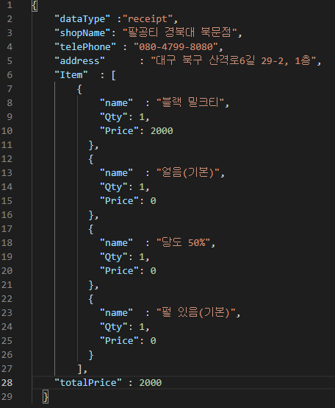
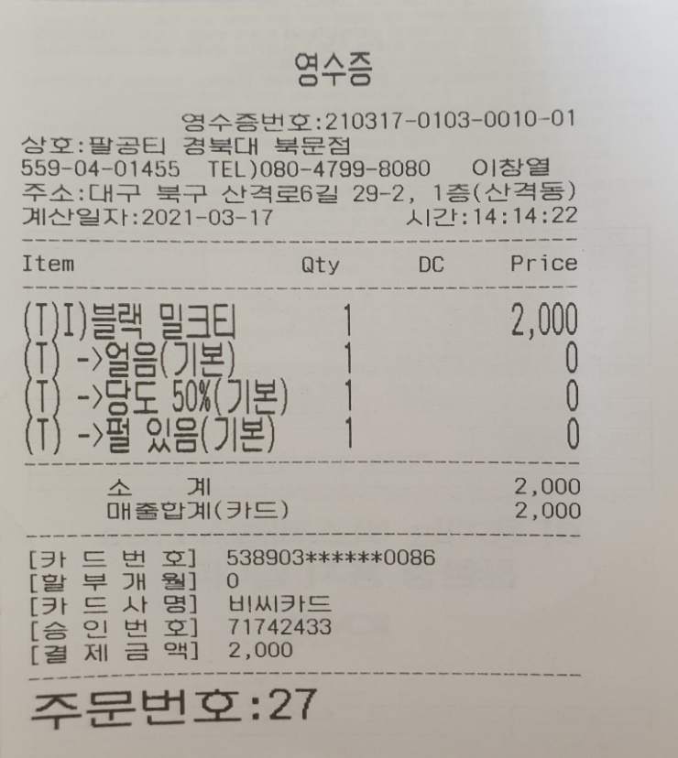
1. 기존 프로젝트 개요
Notes:
6팀 프로젝트의 개발 기본 방향은 다음과 같습니다.
정형화 된 데이터를 데이터베이스에 저장하여 다양한 분야에 활용하고자 했습니다.

Slide 8
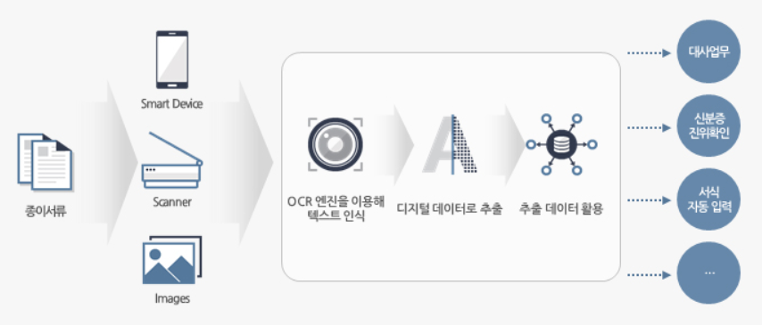
1. 기존 프로젝트 개요
ㄱㄱㅈ

Slide 9
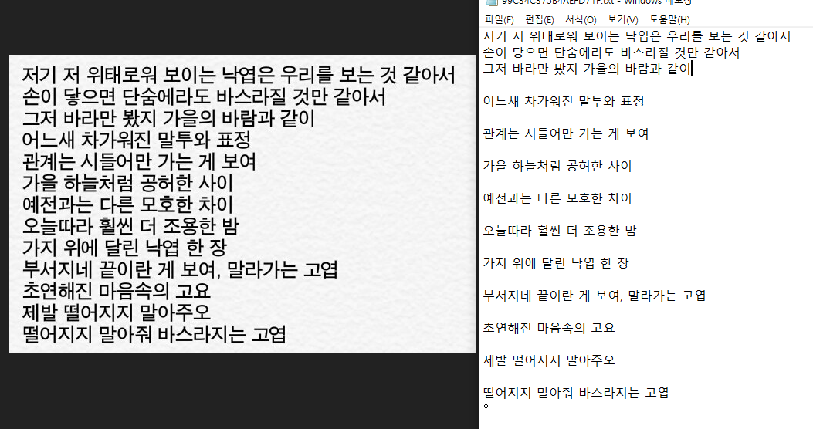
1. 기존 프로젝트 개요
ㄱㄱㅈ

Slide 10
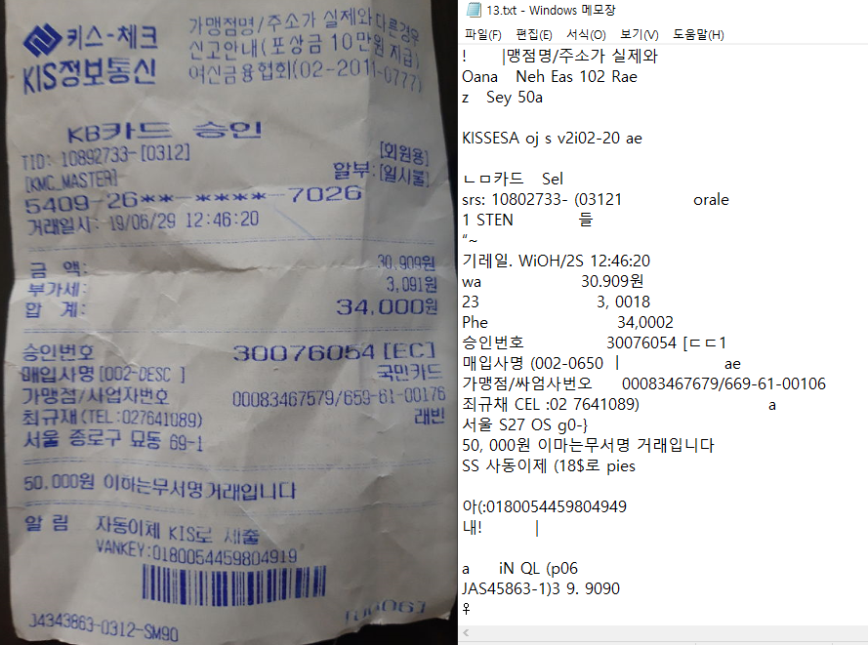
1. 기존 프로젝트 개요
ㄱㄱㅈ

Slide 11
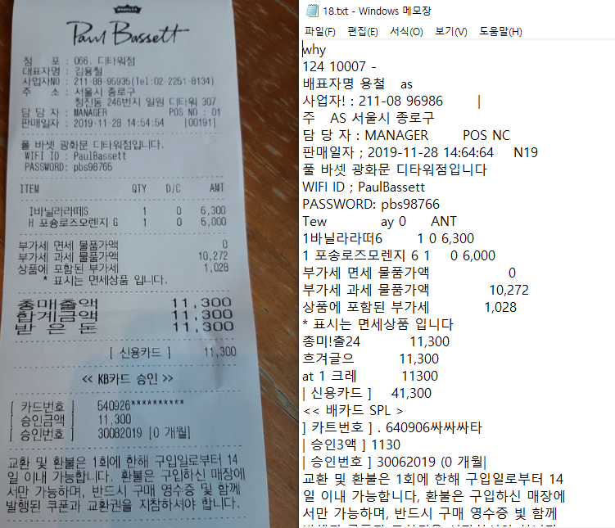
1. 기존 프로젝트 개요
ㄱㄱㅈ

Slide 12
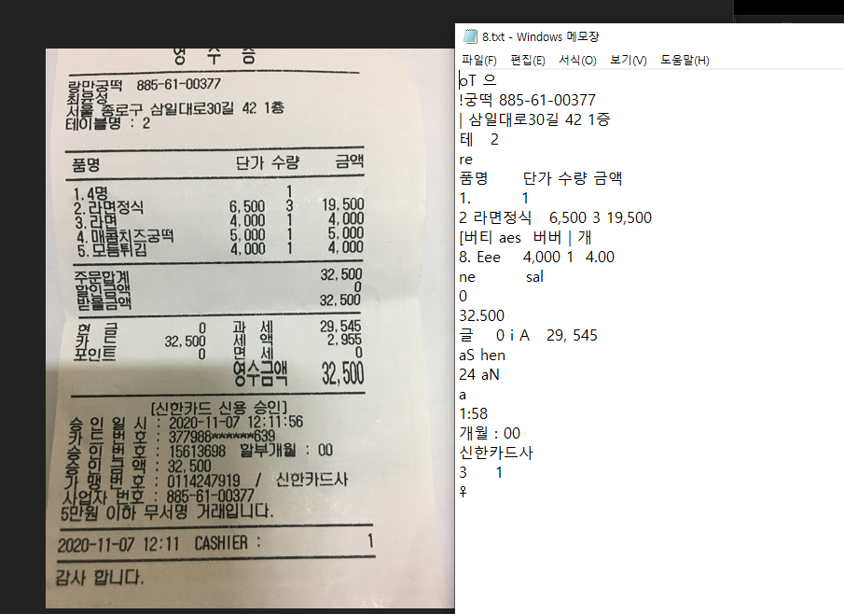
1. 기존 프로젝트 개요
ㄱㄱㅈ

Slide 13
1. 기존 프로젝트 개요
ㄱㄱㅈ
한 가지 데이터인 경우가 많음!

Slide 14
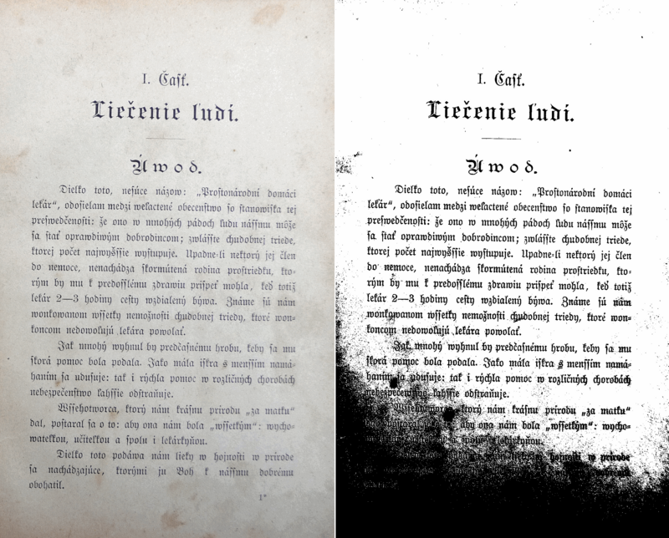
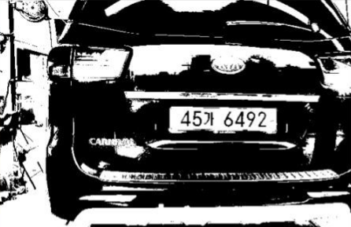
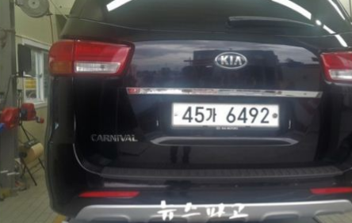
1. 기존 프로젝트 개요
Otsu algorithm

Slide 15
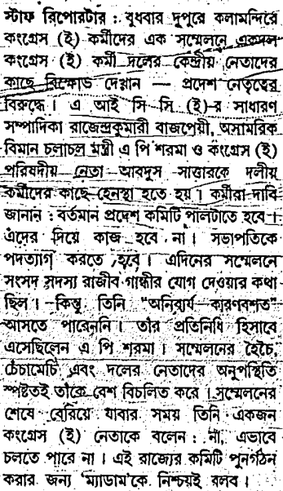
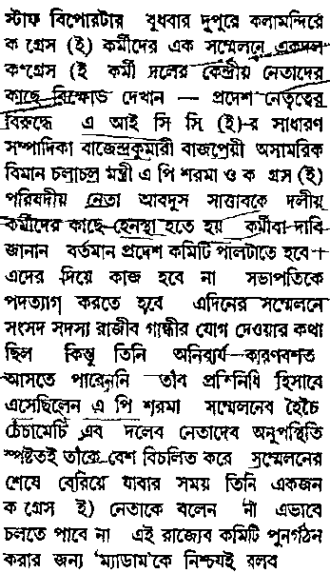
1. 기존 프로젝트 개요
Noise Removal

Slide 16
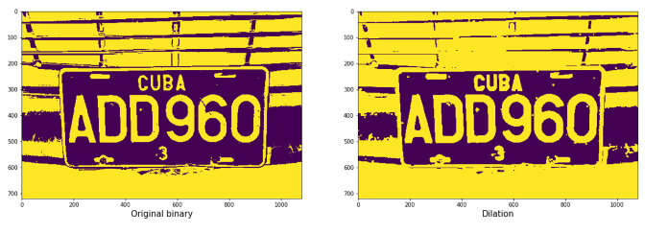
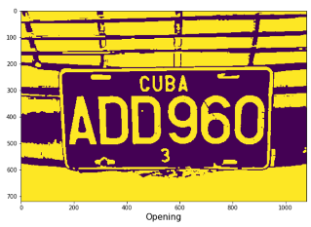
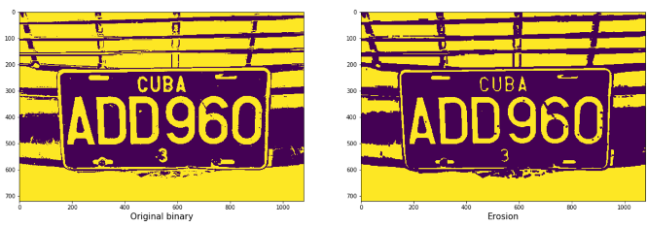
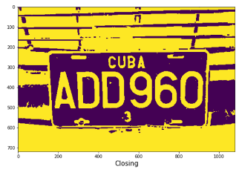
1. 기존 프로젝트 개요
Dilation
opening(D->E)
Erosion
closing(E->D)

Slide 17
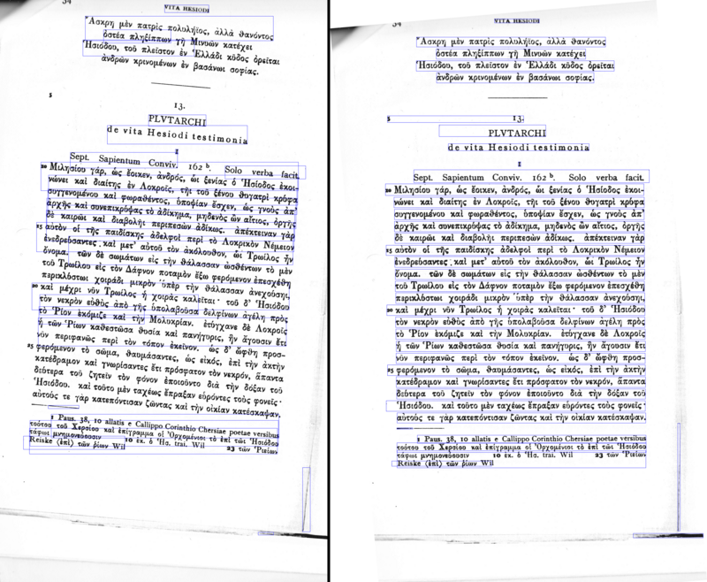
1. 기존 프로젝트 개요
Rotation
/ Deskewing

Slide 18
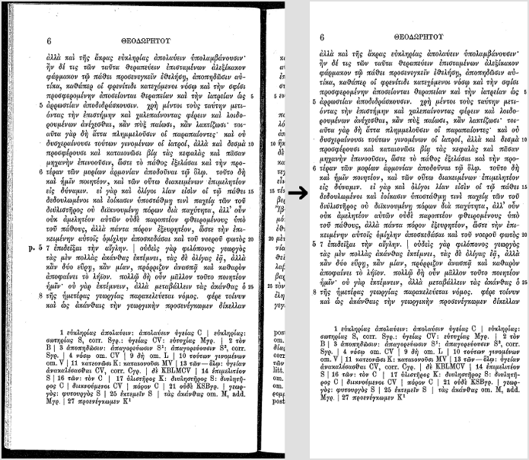
1. 기존 프로젝트 개요
Border Removal

Slide 19
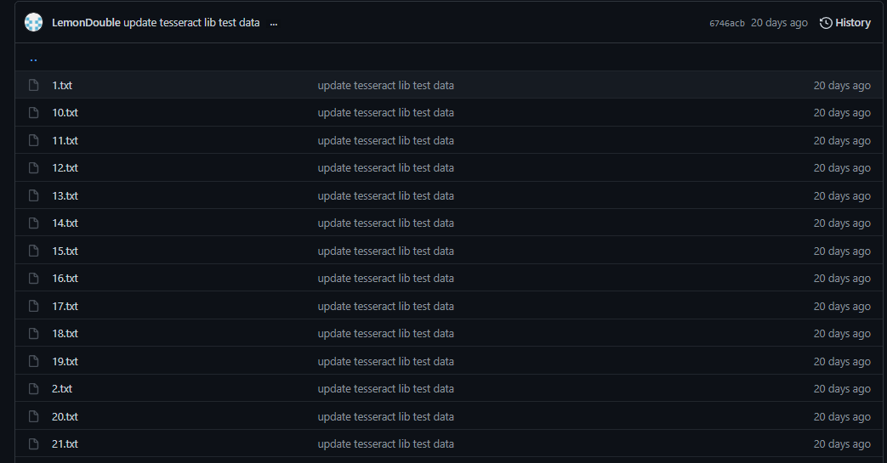
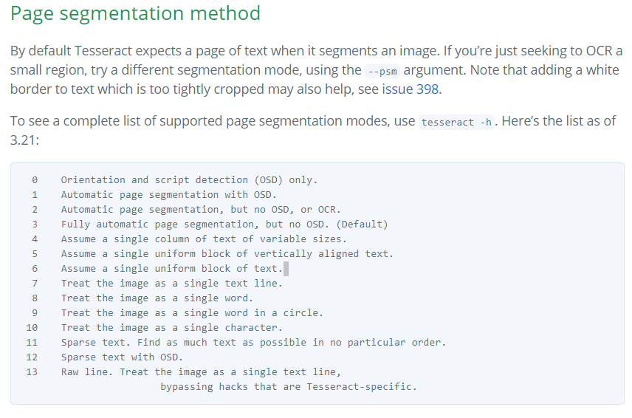
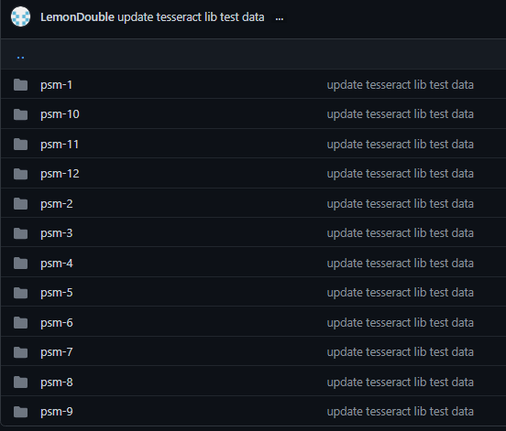
1. 기존 프로젝트 개요

Slide 20
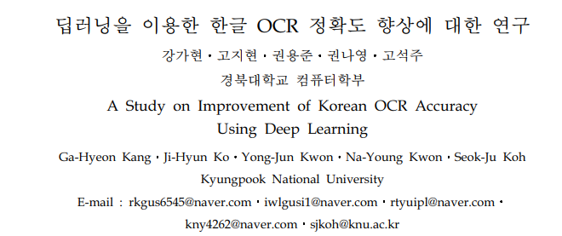
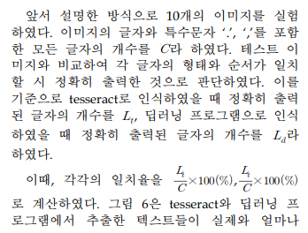
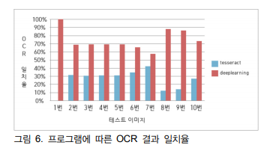
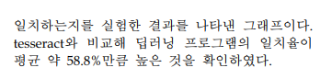
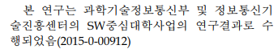
1. 기존 프로젝트 개요

Slide 21
목차
2. 변경 된 개발 목표

Slide 22
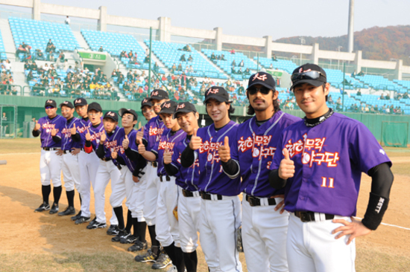
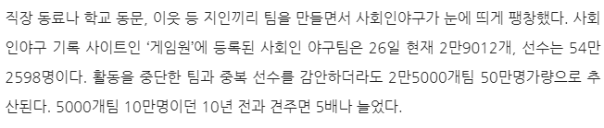
2. 개발 목표
ㄱㄱㅈ

Slide 23
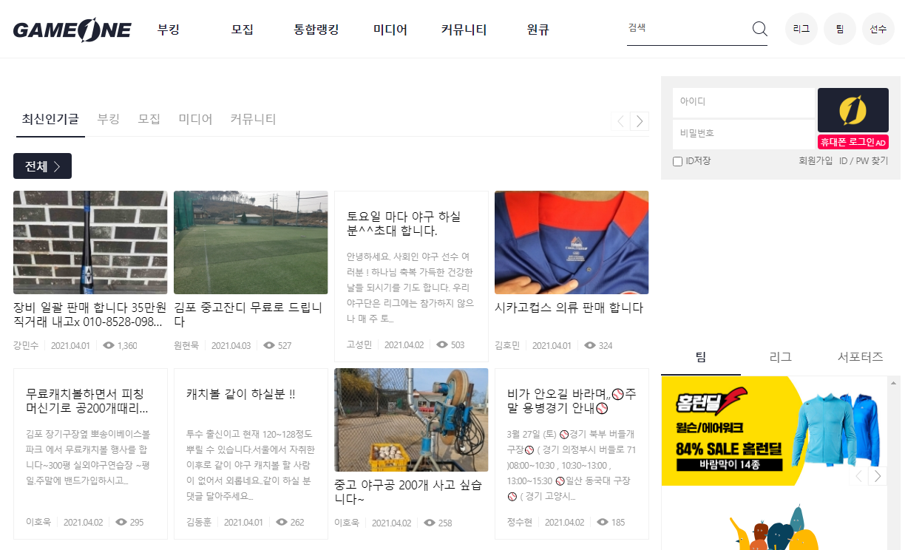
2. 개발 목표
ㄱㄱㅈ

Slide 24
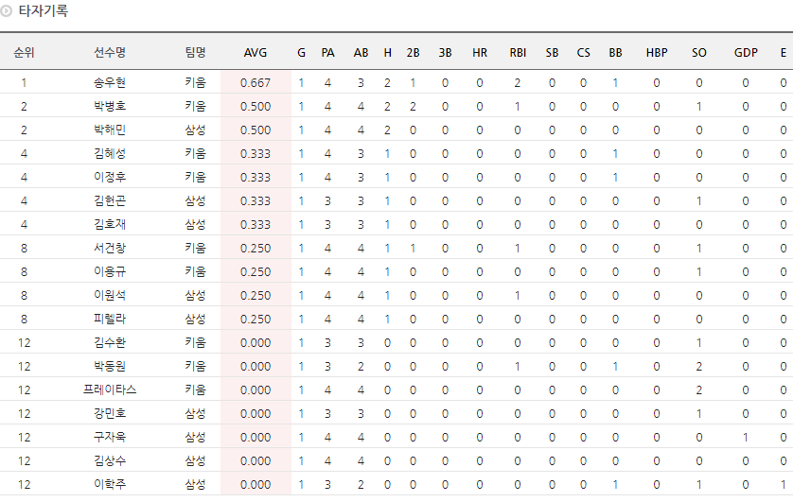
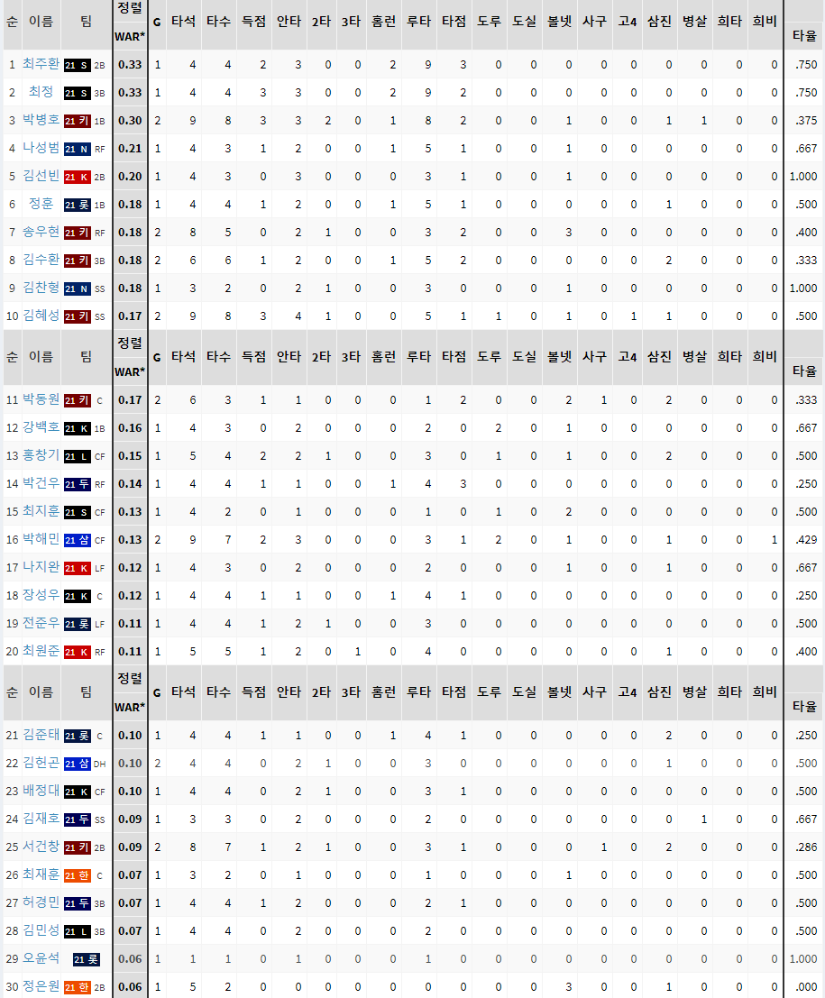
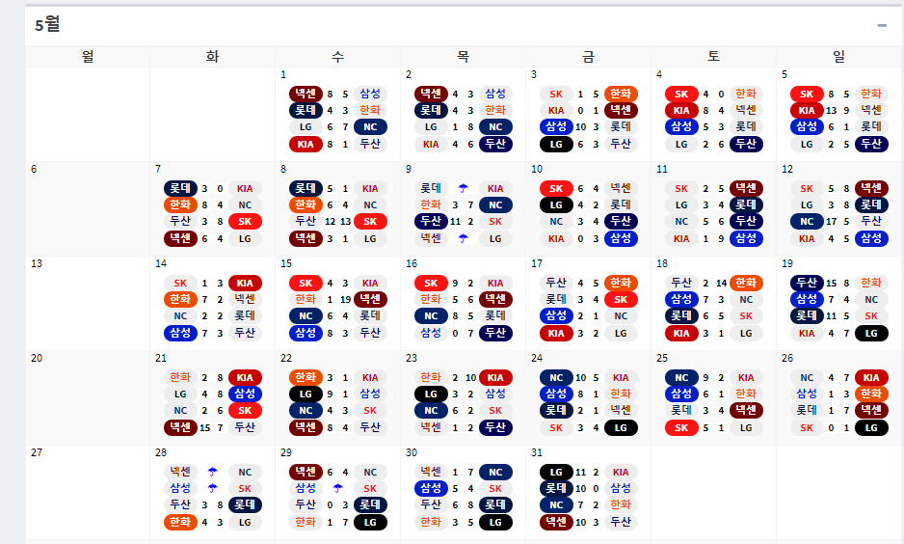
2. 개발 목표
ㄱㄱㅈ

Slide 25
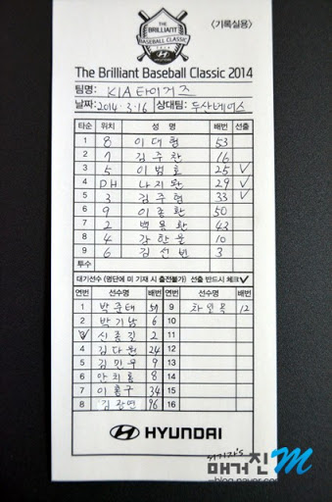
2. 개발 목표
ㄱㄱㅈ
오더지
당일 출전하는 선수들의 리스트를 적은 종이
일정한 포맷
경기 당일에만 받을 수 있는 데이터
정확도가 낮아도 전부 직접 입력하는 것 보단 나으므로, OCR을 입력 보조장치로 사용

Slide 26
2. 개발 목표
ㄱㄱㅈ
※ 프로젝트 목표 변경사항 ※
리그사이트에 기록 된 데이터들을 크롤링하여 데이터 정리 및 분석
해당 데이터를 바탕으로 머신 러닝 기술을 활용하여, 팀 승률 예측, 선수 분석 등의 모델을 개발
사회인야구인을 위한 승부 예측 및 데이터 분석 SW 제공

Slide 27
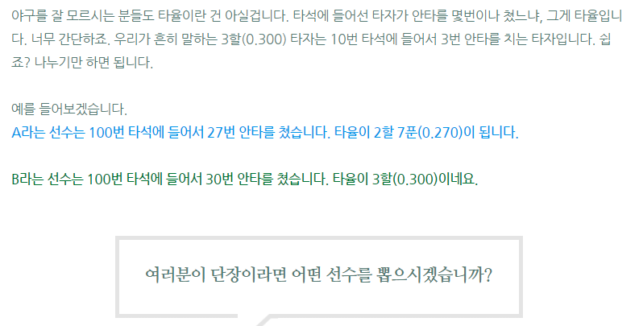
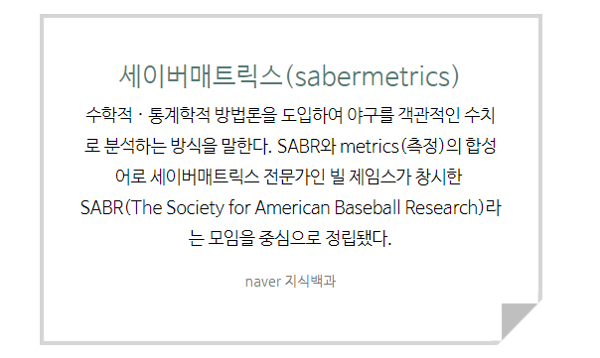
2. 개발 목표

Slide 28
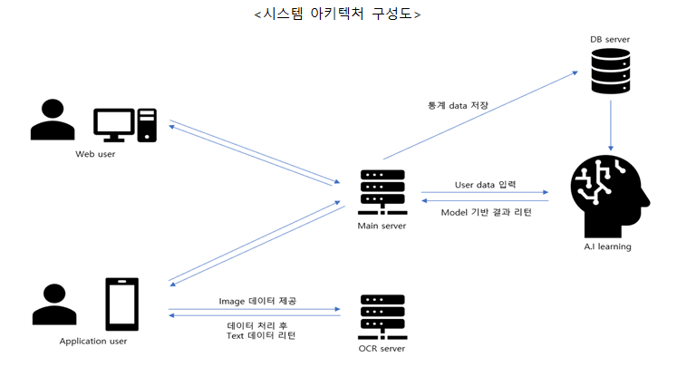
2. 개발 목표

Slide 29
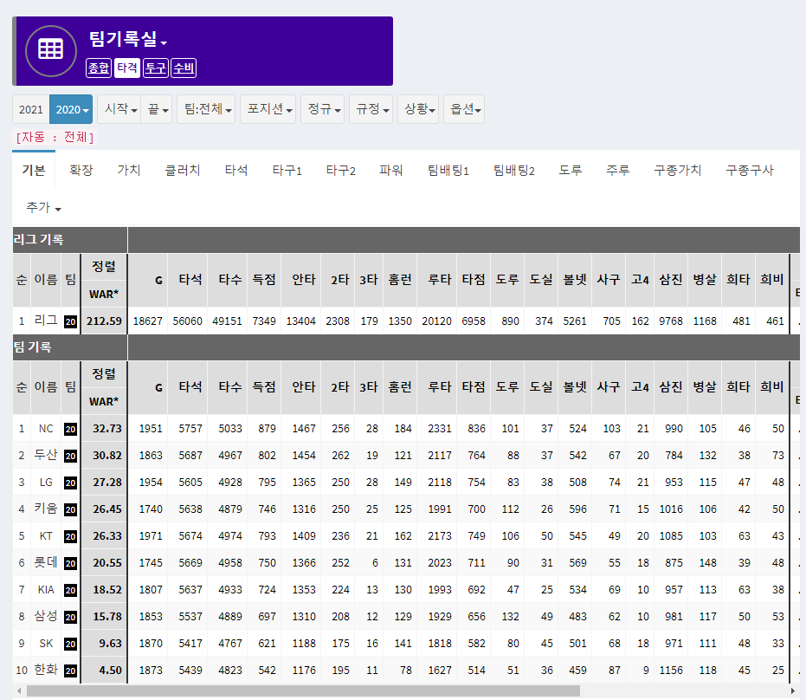
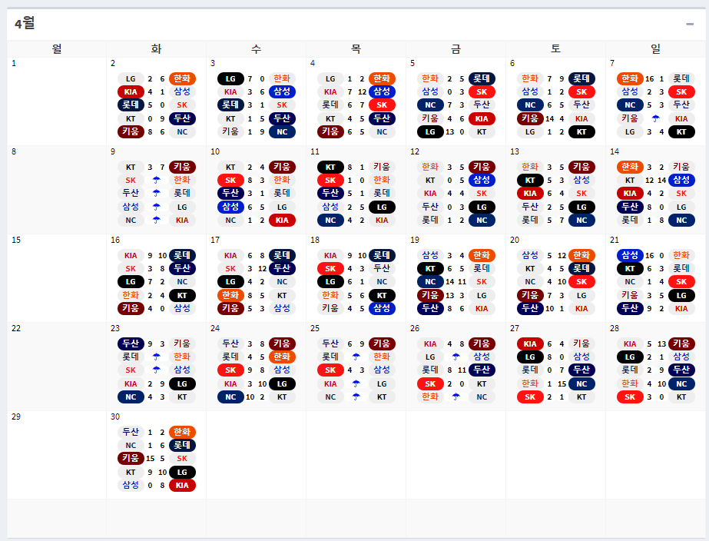
2. 개발 목표
ㅋㅋ

Slide 30
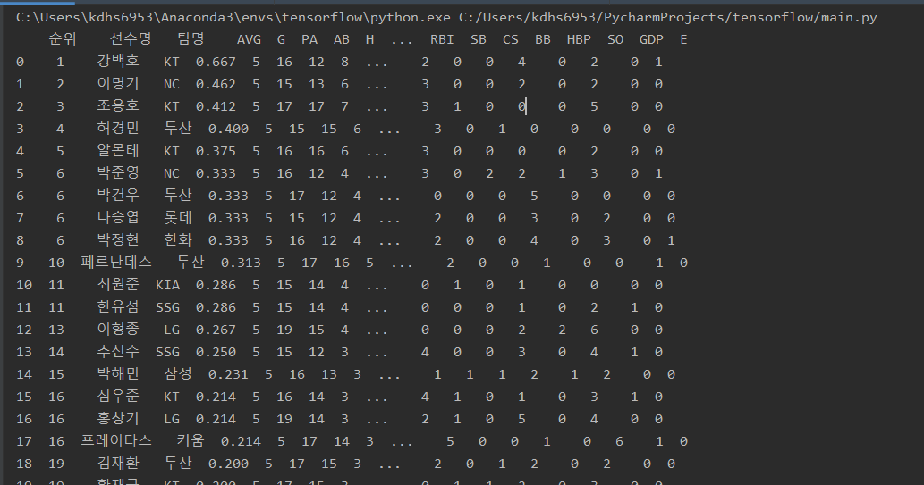
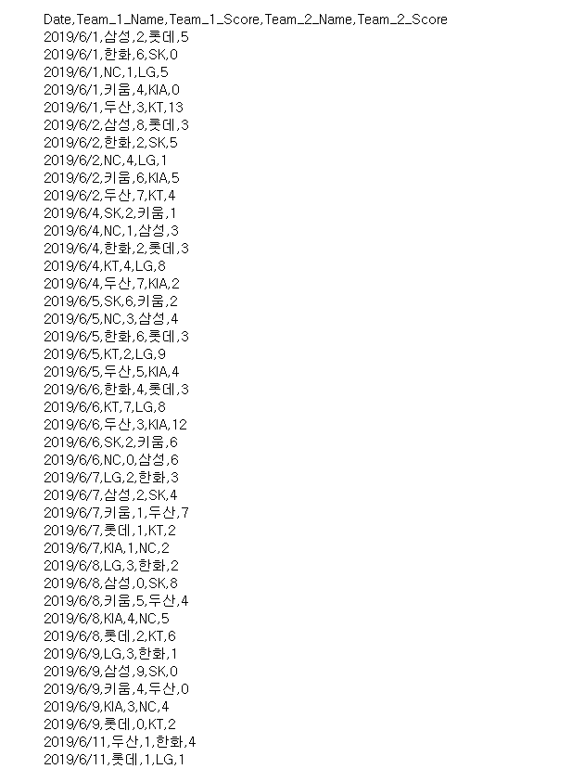
2. 개발 목표
ㅋㅋ
크롤링 결과

Slide 31
3. 개발 일정

Slide 32
3.개발 일정
세부 개발내용 | 기술 개발기간
 | 1 | 2 | 3 | 4 | 5 | 6 | 7 | 8 | 9 | 10 | 11 | 12 | 13 | 14
1. 정형 데이터 확보
2. OCR 인식 및 데이터 가공
3. 승부 예측 System 개발
4. 정형 데이터 Classification
5. APP 개발
6. 성능 테스트 및 디버깅
7. 최종 개발 완료

Slide 33
4. 향후 계획

Slide 34
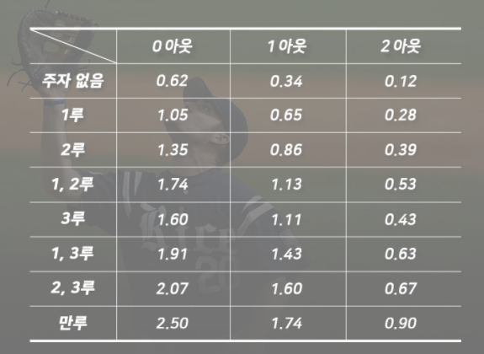
4. 향후 계획
ㄱㄱㅈ
데이터 크롤링 진행
승부 예측 모델 연구 및, 들어갈 파라미터 선정 및 테스트
데이터 시각화 및, 사용자 인터페이스 정의
엔드 유저의 사용성을 고려하여, 웹/앱 인터페이스 설계

Slide 35
5. 논문 일정

Slide 36
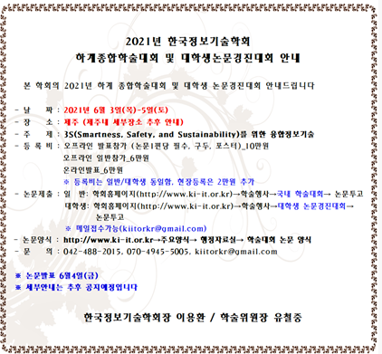
5. 논문 일정

Slide 37
Thank you

